Slide 1
Yapı Ruhsatı, Kat İrtifakı, İskan ve Kat Mülkiyeti
İdris ATABAY
İnşaat Mühendisi
Kentsel Sistemler ve
Ulaştırma Yönetimi (YL)
&
İşletmeci
(muhasebe finansman)
Kooperatifçilik (YL)

Slide 2
YAPI RUHSATI SÜRECİ
Tanımlar
YAPI; karada ve suda, daimi veya muvakkat, resmi ve hususi yeraltı ve yerüstü inşaatı ile bunların ilave, değişiklik ve tamirlerini içine alan sabit ve müteharrik tesislerdir.
BİNA; kendi başına kullanılabilen, üstü örtülü ve insanların içine girebilecekleri ve insanların oturma, çalışma, eğlenme veya dinlenmelerine veya ibadet etmelerine yarayan, hayvanların ve eşyaların korunmasına yarayan yapılardır.

Slide 3
YAPI RUHSATI SÜRECİ
Yapı Ruhsatı ve Kullanma İzni Vermeye Yetkili İdareler
YETKİ ALANI | KARAR | YETKİLİ İDARE | KANUN NO VE ADI
TEKNOLOJİ GELİŞTİRME BÖLGELERİ | YAPI VE TESİSLERİN PROJELENDİRİLMESİ, İNŞASI KULLANIMIYLA İLGİLİ RUHSAT VE İZİN VERME (ANAYASA MAHKEMESİNİN YÜRÜTMEYİ DURDURMA KARARI 16.10.2003) | YÖNETİCİ ŞİRKET | 4691 SAYILI TEKNOLOJİ GELİŞTİRME BÖLGESİ KANUNU
MECLİS LOJMANLARI | YAPI VE TESİSLER İLE İLGİLİ BÜTÜN İZİN İLE RUHSATLARI VERME | ÇEVRE VE ŞEHİRCİLİK BAKANLIĞI’NIN YETKİLENDİRMESİYLE ANKARA VALİLİĞİ | 4833 SAYILI 2003 MALİ YILI BÜTÇE KANUNU
BÜYÜKŞEHİR BELEDİYE SINIRLARI | BÜYÜKŞEHİR BELEDİYESİNE VERİLMİŞ GÖREV VE HİZMETLERİN GEREKTİRDİĞİ PROJELERE RUHSAT VE YAPI KULLANMA İZNİ VERME | BÜYÜKŞEHİR BELEDİYESİ | 5216 SAYILI BÜYÜKŞEHİR BELEDİYESİ KANUNU
BELEDİYE SINIRLARI MÜCAVİR ALAN İÇİ MÜCAVİR ALAN DIŞI | YAPI VE TESİSLER İLE İLGİLİ YAPI İNŞAATI VE YAPI KULLANMA İZİN BELGESİ VERME | BELEDİYE BELEDİYE VALİLİK | 3194 SAYILI İMAR KANUNU
SERBEST BÖLGE İLAN EDİLEN ALANLAR | YAPI VE TESİSLER İLE İLGİLİ BÜTÜN İZİN İLE RUHSATLARI VERME VE DENETLEME | SERBEST BÖLGE MÜDÜRLÜĞÜ | 3218 SAYILI SERBEST BÖLGELER KANUNU
ORGANİZE SANAYİ BÖLGELERİ | YAPI VE TESİSLERİN PROJELENDİRİLMESİ, İNŞASI KULLANIMIYLA İLGİLİ RUHSAT VE İZİN VERME | ORGANİZE SANAYİ BÖLGESİ TÜZEL KİŞİLİKLERİ | 4562 SAYILI ORGANİZE SANAYİ BÖLGELERİ KANUNU

Slide 4
YAPI RUHSATI SÜRECİ
Ruhsattan Muaf Yapılar
Köyde ikamet edenlerin yapıları (3194 madde 27)
Konut,
Hayvancılık,
Tarımsal faaliyet,
648 KHK 27. maddesi ile kamu yapıları, bakkal, manav, berber, köy fırını, köy kahvesi, köy lokantası, tanıtım ve teşhir büfeleri ve köy halkı tarafından kurulan ve işletilen kooperatiflerin işletme binaları.
Askeri alanlar (3194 madde 26)
17 Ocak 1957 den önce yapılmış yapılar, (2981 Geçici madde 2)
6785 ek madde 8 kapsamındaki alanlarda 10 Ocak 1975 tarihinden önce yapılmış yapılar.
Belediye ve mücavir alan sınırları dışında 6785 sayılı İmar Kanunu’nun Ek 8 inci maddesi gereğince çıkarılan Yönetmeliğin 1.03 üncü maddesi kapsamı dışında kalan köy ve mezralar ve dağınık yerleşik alanlarda sanayi, depolama, turistik ve tarımsal yapılar dışında kalan imar mevzuatına aykırı yapılar.

Slide 5
YAPI RUHSATI SÜRECİ
Ruhsat Dayanağı Mevzuat
Uygulama İmar Planları
Plansız Alanlar İmar Yönetmeliği
Planı bulunmayan ve/veya son nüfus sayımına göre nüfusu 10000’in altında olan belediyelerin yerleşik alan sınırları içinde,
Belediye ve mücavir alan sınırları içindeki köy ve mezraların yerleşik alanlarında,
Belediye ve mücavir alan sınırları dışında planı bulunmayan köy ve mezraların yerleşik alanları ve civarında,
Belediye ve mücavir alan sınırları içinde veya dışında imar planı ve yerleşik alan sınırları dışında kalan iskan dışı alanlarda, uygulanır.
Planlı Alanlar İmar Yönetmeliği
Büyükşehir İmar Yönetmelikleri
Koruma Kurulları Geçiş Dönemi Yapılanma Şartları (648 KHK 3 yıl)

Slide 6
YAPI RUHSATI SÜRECİ
Ruhsat Öncesi İzinler
ÇED Raporu istenen durumda ÇED Raporu
ÇED Yönetmeliği 7. Maddesi (Ek -1 ve Ek-2 listede bulunan yapılar.)
Özel Orman ve Orman alanlarında Orman ve Su İşleri Bakanlığı’nın ön izni
Koruma alanlarında Koruma Kurulu Kararı
Kıyılarda Maliye Bakanlığı’ndan kiralama, irtifak hakkı tesisi veya tahsis belgesi
Turizm alan ve merkezlerinde yer alan yapılar için Kültür ve Turizm Bakanlığı’ndan alınacak yatırım belgesi
5.000 m²’den büyük alışveriş merkezi, 10.000 m²’den büyük iş ve sanayi siteleri ile ana arter yollara cephesi olan parsellerde katlar alanı 5.000 m²’den büyük olan inşaatlara UTK kararı

Slide 7
Yapı Ruhsatı-İskan Çizelgesi
Tapu- Tapu yerine geçen belge
(Tapu Sicil Müdürlüğü)
30 gün içinde cevap verilmez ise
Yapı kullanma izni verilmiş sayılır
Yapı Kullanma
İzni
Ruhsat ve eklerine
uygun inşaat
İlgili idareye müracaat
(İlgili İmar Müdürlüğü)
İdarece;
İmar Durumu, Aplikasyon krokisi,
Yol kotu tutanağı, Kanal kotu tutanağı
Ayrıca; Jeolojik ve Jeoteknik etüt
-Aplikasyon
-Hafriyat ve zemin hazırlama
-Temel inşaatının tamamlanması
ve temel vizesi düzenlenmesi
-Temel ve çatı dahil her katın
kalıp, demir, beton ve tesisat
donanım kontrolü
-Su ve ısı yalıtım vizesi
-Malzemenin standartlara
uygunluğunun kontrolü
-Tesisat, elektrik, kanalizasyon
vizeleri
Proje Onayı
Zemin etüdü
(Gerekli görüldüğü takdirde)
Proje
-Mimari Proje
-Statik Proje
-Mekanik Tesisat Projesi
-Elektrik Tesisat Projesi
-Gerekli hallerde, ısı yalıtım
ve peyzaj projeleri
Yapı denetimi uygulanan illerde
projeye uygunluk
Yapı Ruhsatı
DENETİM
İdare, Fenni Mesuller veya Yapı Denetim Kuruluşu

Slide 8
YAPI RUHSATI SÜRECİ
Gerekli Belgeler
Tapu (mülkiyet belgesi)
Çap ve Röperli Kroki
İmar durumu
İnşaat İstikamet Rölevesi
Kot & Kesit
Projeler
Mimari Projeler
Zemin Etüdü
Statik Projeler
Makine Projesi
Isı Yalıtım Projesi
Elektrik Projeleri
Kanal Projesi
Enerji Müsaade (trafo) Belgesi
Yapı Denetim Sözleşmesi
İtfaiye Onayı
Sivil Savunma Müdürlüğü onayı
Kanal projesi onayı
Fen İşleri - Yol katılım bedeli
Büyükşehir Proje onayları (avan proje)
Proje onayları
Hesap İşleri
Hafriyat Döküm Harcı
İnşaat ruhsatı
İnşaat Tabelası
SGK – Vergi Dairesi
Kanal Bağlantısı
Temel Üstü Ruhsatı

Slide 9
YAPI RUHSATI SÜRECİ
Gerekli Belgeler
1 - MÜLKİYET BELGESİ
Kuruluş veya kişilerce kendilerine ait tapusu bulunan arazi, arsa veya parsellerde, tapu senedi,
Kuruluş veya kişilerce, kendisine ait tapusu bulunmamakla beraber kamu kurum ve kuruluşların vermiş oldukları tahsis veya irtifak hakkı tesis belgeleri,
Mülkiyete dair kesinleşmiş mahkeme kararı ve bu mahkeme kararına dayalı olarak yetkili makamlarca verilen belge ve kesinleşmiş kamulaştırma kararları.
Arsanın sahibi birden fazla ise tüm hissedarların talebi ile inşaat ruhsatı işlemleri yapılabilmektedir. Üzerine yapı inşa edilmek istenen belediye sınırları içindeki bir arazinin arsa vasfında olması gerekmektedir. Aksi halde imar planı uygulaması yapılarak arsa haline getirilmek zorundadır.

Slide 10
YAPI RUHSATI SÜRECİ
Gerekli Belgeler

Slide 11
YAPI RUHSATI SÜRECİ
Gerekli Belgeler
2 – ÇAP VE RÖPERLİ KROKİ
Çap arsanın ölçekli olarak mülkiyet sınırlarını gösteren belgedir. Röperli Kroki ise o arsanın yerine hangi röperlerle ve nasıl aplikasyonunun yapılabilineceğini gösteren ve ülke koordinat sistemine göre köşe noktalarının koordinatlarının belirtildiği belgedir.
Çap belgesi ilgili Kadastro Müdürlüğünden harcı yatırılarak, röperli kroki ise yetkilendirilmiş LİHKAB bürolarından harç bedeli karşılığında alınır.

Slide 12
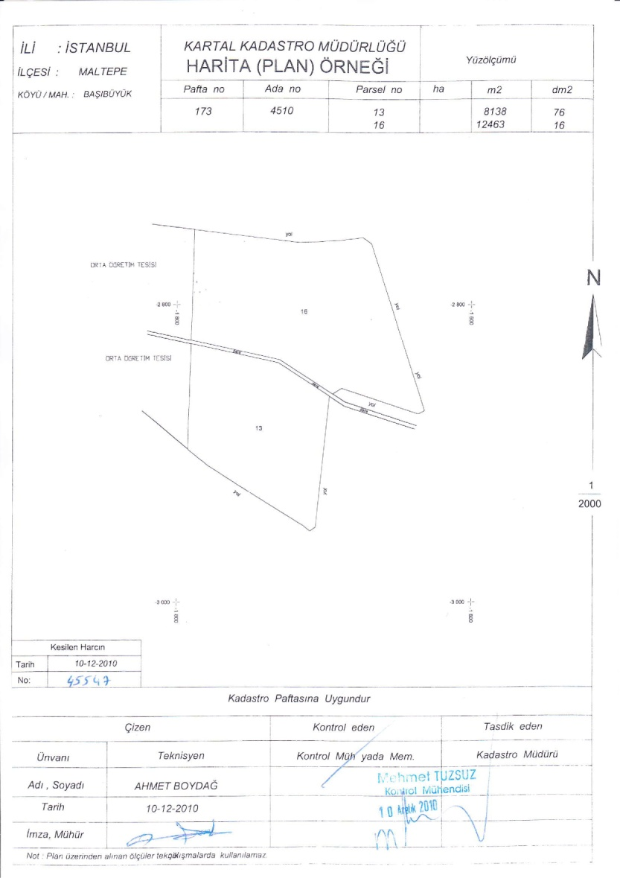
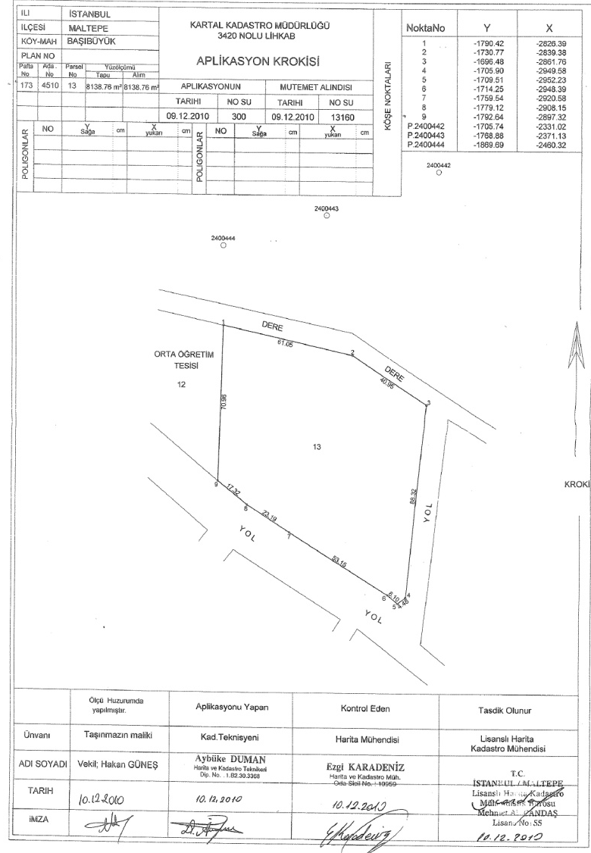
YAPI RUHSATI SÜRECİ
Gerekli Belgeler

Slide 13
YAPI RUHSATI SÜRECİ
Gerekli Belgeler
3 - İMAR DURUMU
Bağlı olduğu belediyenin imar müdürlüğünden metrekare oranına göre harcı yatırılarak alınır.
Arsa ebatları ve bulunduğu yerin imar planına göre arsaya ait imar durumunun yapılaşmaya müsait olması gerekmektedir. Yani yola terk, yoldan satın alma, tevhit, ifraz gibi zorunlulukları olmayan mevcut hali ve ebatları ile imar yönetmeliğine göre yapılaşma şartlarını yerine getirebilecek durumda bir arsa olmalıdır.

Slide 14
YAPI RUHSATI SÜRECİ
Gerekli Belgeler

Slide 15
YAPI RUHSATI SÜRECİ
Gerekli Belgeler
4 - İNŞAAT İSTİKAMET RÖLEVESİ
Arsa tapusu, Röperli kroki, Çap ve İmar durumu ile ilgili belediyenin harita müdürlüğüne müracaat edilerek inşaat istikamet rölevesi alınmalıdır.
İnşaat istikamet rölevesi inşa edilebilecek yapının boyutlandırılmasına yön veren ve mimari projenin hazırlanmasında esas alınan bir belgedir.

Slide 16
YAPI RUHSATI SÜRECİ
Gerekli Belgeler

Slide 17
YAPI RUHSATI SÜRECİ
Gerekli Belgeler
5 - KOT & KESİT BELGESİ
Arsa tapusu, Röperli kroki, Çap ve İmar durumu ile ilgili belediyenin harita müdürlüğüne müracaat edilerek Kot & Kesit belgesi alınmalıdır.
Kot & Kesit Belgesi belediyenin harita teknik elemanlarınca arsa ve çevresine ait kotların (dikey ölçümler) yerinde ölçülmesi ile verilir.
Bu ölçüm arsa sınırları ve arsanın cephe aldığı yollar ve inşa edilmek istenen yapının dış sınırlarına ait kotları içermek zorundadır.
Böylece inşa edilecek yapının yüksekliğinin imar durumuna göre projelendirilmesi mümkün olabilmektedir.

Slide 18
YAPI RUHSATI SÜRECİ
Gerekli Belgeler

Slide 19
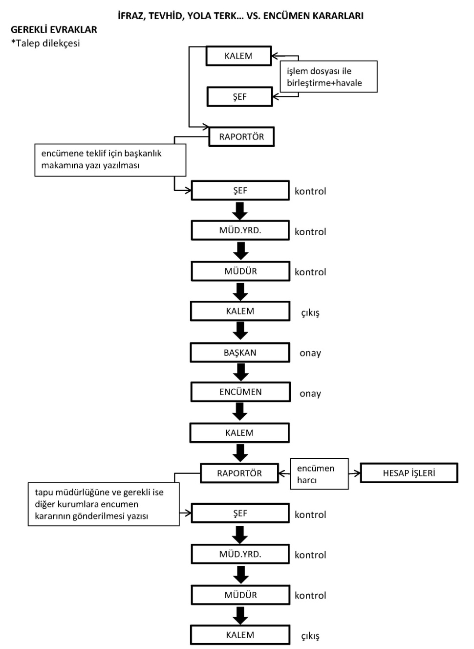
YAPI RUHSATI SÜRECİ
Gerekli Belgeler

Slide 20
YAPI RUHSATI SÜRECİ
Gerekli Belgeler
6 – PROJELERİN HAZIRLANMASI
a - Mimari Projeler
İmar durumu, İnşaat İstikamet Rölevesi, Kot-Kesit ve imar yönetmeliklerine göre arsa üzerine istenilen yapının mimari projesi hazırlanır.
Mimari proje diğer projelerden önce hazırlanır ve diğer projelere yön verir.
Ayrıca tapu işlemlerinde kat irtifakı tesisinde kullanılmak üzere ve her bir katın ve bağımsız bölümün ayrı ayrı gösterildiği, tapu nüshası olarak adlandırılan mimari projeler de hazırlanır.

Slide 21
YAPI RUHSATI SÜRECİ
Gerekli Belgeler
6 – PROJELERİN HAZIRLANMASI
b - Zemin Etüdü
Statik proje hesaplarında kullanılmak üzere yapının inşa edilecek arsası ve çevresine ait zemin durumunu belirten araştırma raporudur. Jeoloji mühendisi tarafından hazırlanır.
c - Statik Projeler
Mimari projeye ve zemin etüdüne göre yapının taşıyıcı hesaplarını ve inşa edilirken kullanılacak detayları içeren statik projeler inşaat mühendisi tarafından hazırlanır.

Slide 22
YAPI RUHSATI SÜRECİ
Gerekli Belgeler
6 – PROJELERİN HAZIRLANMASI
d - Makine Projesi
İnşa edilmek istenen yapının ihtiyaçları dikkate alınarak yapıdaki mekanik tesisatların projeleri hazırlanır. Bu projelerde mimari projedeki ihtiyaca göre asansör, ısıtma, doğalgaz, temiz su, pis su, yangın tesisatlarını içerebilmektedir. Makine mühendisi tarafından hazırlanır.
e - Isı Yalıtım Projesi
Mevcut yönetmeliklere göre yapının ısı yalıtımını sağlayacak hesapları içermektedir ve makine mühendisi tarafından hazırlanır.

Slide 23
YAPI RUHSATI SÜRECİ
Gerekli Belgeler
6 – PROJELERİN HAZIRLANMASI
f - Elektrik Projeleri
Mimari projedeki ihtiyaçlara ve makine projelerindeki tesisat içeriklerine göre inşa edilmek istenen yapının elektrik tesisat projeleri mevcut yönetmeliklere göre hazırlanır.Elektrik mühendisi tarafından hazırlanır.
g - Kanal Projesi
Pis suyun yapıdan çıktıktan sonra arsa ve şehir şebekesine bağlanana kadar olan kısımlarının belirlendiği ve mimar tarafından hazırlanan projelerdir.

Slide 24
YAPI RUHSATI SÜRECİ
Gerekli Belgeler
7 - ENERJİ MÜSAADE BELGESİ (Trafo Belgesi)
İnşa edilecek yapının ihtiyacının belirlendiği elektrik projeleri dikkate alınarak ilgili kurumca verilen belgedir. Bu belgede ihtiyaç olan elektrik enerjisinin nereden ve nasıl sağlanacağı ve bununla ilgili varsa şartları belirtilmektedir.
8 - YAPI DENETİM SÖZLEŞMESİ
Yapı Denetim Kuruluşu inşa edilmek istenen yapının inşasının denetimini yapacak kuruluştur. İnşaat ruhsatı verilmeden önce sözleşme ile inşaatın kimin denetiminde olacağı belli olmalıdır. Yapı denetim süreci inşaat ruhsatı ile başlayan ve yapı kullanma izni (iskan) alınana kadar devam eden bir süreçtir. Tüm projelerin ilk tetkikini ve onayını yapı denetim kuruluşu yapar.

Slide 25
YAPI RUHSATI SÜRECİ
Gerekli Belgeler
9 – İTFAİYE ONAYI
İnşa edilmek istenen yapının ihtiyacına doğrultusunda ve mevcut yönetmeliklere göre gerekiyorsa projelere itfaiye onayı yaptırılır.
10 – SİVİL SAVUNMA MÜDÜRLÜĞÜ ONAYI
İnşa edilmek istenen yapının ihtiyacına doğrultusunda ve mevcut yönetmeliklere göre sığınak gerekiyorsa projelere Sivil Savunma Müdürlüğü onayı yaptırılır.

Slide 26
YAPI RUHSATI SÜRECİ
Gerekli Belgeler
11 – KANAL PROJESİ ONAYI
Kanal projeleri ilgili kurumca (İstanbul için İSKİ) onaylatılır ve altyapı katılı bedelleri ödenir.
12 - FEN İŞLERİ – YOL KATILIM BEDELİ
Yapının imar durumuna göre mimari projeler ilgili belediyenin fen işlerince onaylanır ve arsanın cephe aldığı yollarla ilgili katılım bedelleri ödenir.

Slide 27
YAPI RUHSATI SÜRECİ
Gerekli Belgeler
13 – PROJE ONAYLARI
Mimari Projeler, Kanal Projesi , Zemin Etüdü, Statik Projeler ve hesapları Durum Ruhsat Şefliğine girer ve ilgili mimar ve mühendislerince onaylanır.
Elektrik Projeleri, Makine Projeleri ve Isı Yalıtım projeleri ise İlgili mühendislerce onaylanır.
İnceleme, onay ve diğer harçları ödenir. İnşa edilmek istenen yapının projesine göre Otopark Harcı, Teknik Eleman harçları ödenir.

Slide 28
YAPI RUHSATI SÜRECİ
Gerekli Belgeler
14 - HESAP İŞLERİ
Hesap işlerinden borcu olmadığına dair yazı alınır.
15 – HAFRİYAT DÖKÜM HARCI
Projedeki hesaplara göre çıkacak hafriyatın döküm yeri bedeli ödenir.
16 - İNŞAAT RUHSATI
Ruhsat hazırlanarak imzaya sunulur.

Slide 29
YAPI RUHSATI SÜRECİ
Gerekli Belgeler
17 - İNŞAAT TABELASI
Standartlara uygun olarak inşaata ait tabela hazırlanır.
18 - SSK & VERGİ DAİRESİ
İnşaata ait SSK‘ ya bildirimde bulunularak işçi çalıştırabilmek için işveren numarası alınır. Ayrıca Vergi dairesine bildirimde bulunularak inşa edilecek yapıya ait malzeme satın alma işlemleri, maliyet hesaplarının ve vergilendirilme takibi sağlanmalıdır.

Slide 30
YAPI RUHSATI SÜRECİ
Yapı Ruhsatının Düzenlenmesi

Slide 31
YAPI RUHSATI SÜRECİ
Gerekli Belgeler

Slide 32
YAPI RUHSATI SÜRECİ
Gerekli Belgeler

Slide 33
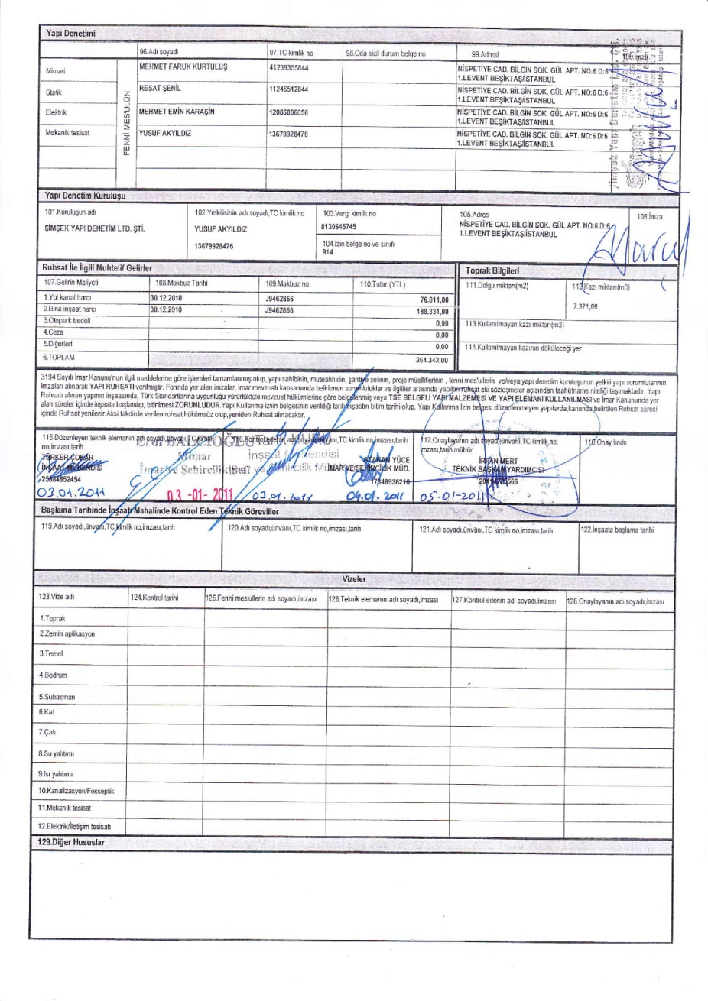
YAPI RUHSATI SÜRECİ
Yapı Ruhsatı

Slide 34
YAPI RUHSATI SÜRECİ
Gerekli Belgeler
19 – KANAL BAĞLANTISI
İnşaatın su basmanı (Zemin kat tabanı) tamamlandığında şehrin temiz su ve pis su şebekesine bağlanarak sular idaresine müracaat edilir ve Temel Üstü Ruhsatı onayı alınır. Teknik elemanlarca yerinde inceleme yapılarak projeye uygunluk denetlenir ve onaylanır.
20 - TEMEL ÜSTÜ RUHSATI
Kanal onayı ve mevcut inşaat ruhsatı ile birlikte Fen İşlerine müracaat edilir. Fen işlerinden alınan yazı ile birlikte İnşaat Ruhsatı asılları ile Yapı Kontrole Temel Üstü Ruhsatı (Temel Üstü Vizesi) için müracaat edilir. Yapı Kontrol elemanlarınca, inşa edilmiş temel ve üstünün projedeki ebat, kot ve yerleşimine uygunluğu kontrol edilerek onaylanır ve Temel Üstü Vizesi olarak da adlandırılan Temel Üstü Ruhsatı verilir.

Slide 35
YAPI RUHSATI SÜRECİ
Gerekli Belgeler

Slide 36
KAT İRTİFAKI, İSKAN ve KAT MÜLKİYETİ SÜRECİ
Kat İrtifakı Tesis Edilmesi
Isı Yalıtım Raporu
İnşaatın Denetimi ve Tamamlanması
Asansör Ruhsatı
İtfaiye Raporu
Sivil Savunma Müdürlüğü Raporu
Makine Elektrik İskan Raporu
Kanal Raporu
Fen İşleri Raporu
SGK – İlişik kesme
Değer Artış Vergisi
Yapı Fotoğrafları
Yapı Kullanma İzni (iskan)
Cins Tashihi
Kat Mülkiyeti Tesis Edilmesi
DASK
Emlak Vergisi Beyanı

Slide 37
KAT İRTİFAKI, İSKAN ve KAT MÜLKİYETİ SÜRECİ
21 – KAT İRTİFAKI TESİS EDİLMESİ
Temel Üstü Ruhsatından sonra proje aşamasında tapu nüshası olarak hazırlatılmış ve onaylatılmış mimari projelerle, Kat Maliki Listesi ve Yönetim Planını da hazırlanarak Tapu‘da Kat İrtifakı Tesis edilir.
22 - ISI YALITIM RAPORU
İnşaatın dış cephe sıvaları yapılmadan Isı Yalıtım Raporu alınmalıdır. Belediyenin ilgili mühendisince inşaatta yapacağı inceleme ile ısı yalıtım projelerine uygunluğunun onaylanması ile bu rapor alınır.

Slide 38
KAT İRTİFAKI, İSKAN ve KAT MÜLKİYETİ SÜRECİ

Slide 39
KAT İRTİFAKI, İSKAN ve KAT MÜLKİYETİ SÜRECİ
23 - İNŞAATIN DENETİMİ VE TAMAMLANMASI
İnşaat projesine uygun olarak tamamlanır ve iskan için işlemlere başlanır. İnşaat süresince Yapı Denetim Kuruluşunca inşaatın denetim raporları tutulur.
24 – ASANSÖR RUHSATI
Projede varsa asansöre ait ruhsat alınır.
25 - İTFAİYE RAPORU
Projede varsa İtfaiye müdürlüğünden projesine uygunluğunu belirten rapor alınır.

Slide 40
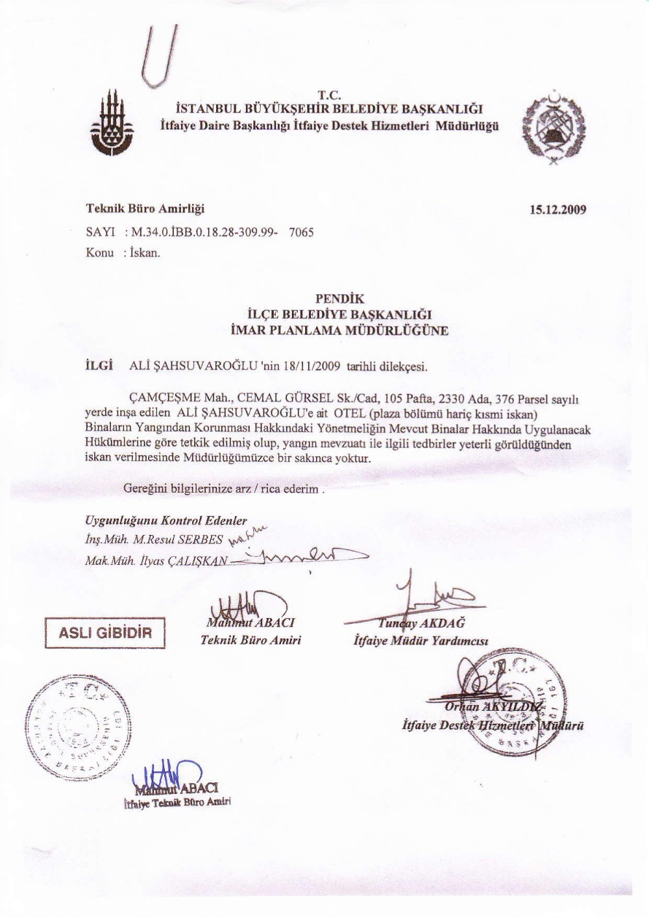
KAT İRTİFAKI, İSKAN ve KAT MÜLKİYETİ SÜRECİ

Slide 41
KAT İRTİFAKI, İSKAN ve KAT MÜLKİYETİ SÜRECİ
26 - SİVİL SAVUNMA MÜDÜRLÜĞÜ RAPORU
Projede sığınak varsa Sivil Savunma Müdürlüğünden sığınakların projesine uygunluğunu belirten rapor alınır.
27 – MAKİNE ELEKTRİK İSKAN RAPORU
Makine ve Elektrik tertibatlarının projesine uygunluğunu belirten iskan raporları alınır.
28 – SULAR İDARESİ RAPORU
İskan alınması amaçlı kanal bağlantılarının uygunluğunu belirten rapor alınır.

Slide 42
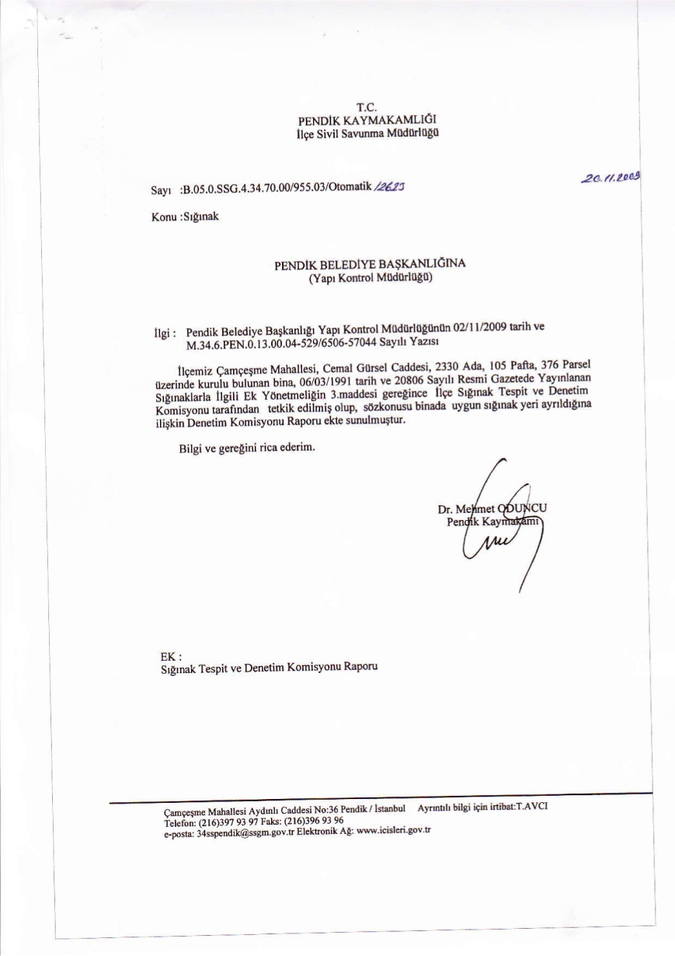
KAT İRTİFAKI, İSKAN ve KAT MÜLKİYETİ SÜRECİ

Slide 43
KAT İRTİFAKI, İSKAN ve KAT MÜLKİYETİ SÜRECİ
29 – FEN İŞLERİ RAPORU
Arsanın cephe aldığı yolların tamamlandığını belirten yol kabulü veya belediyece yapılmış ise yol katılım bedellerinin ödendiğini belirten rapor alınır.
30 – SGK İLİŞİK KESME
Tamamlanmış inşaatın SGK ilişiği kesilir. Toplam İnşaat maliyetinin %9’unun işçilik olduğu esasına göre işçilik maliyetinin %38‘i kadar SGK primi ödenip ödenmediği kontrol edilir. Eksik prim ödemesi hesaplanırsa bu bedel SGK’ya ödenerek ilişik kesme belgesi alınır.
31 - DEĞER ARTIŞ VERGİSİ
Yapının iskanının alınması ile taşınmazın artık arsa değil yapı olarak değer taşıması sebebiyle vergi dairesi bu değer artışına istinaden vergi talep edecek ve ödendi belgeleri iskan müracaatında kullanılacaktır.

Slide 44
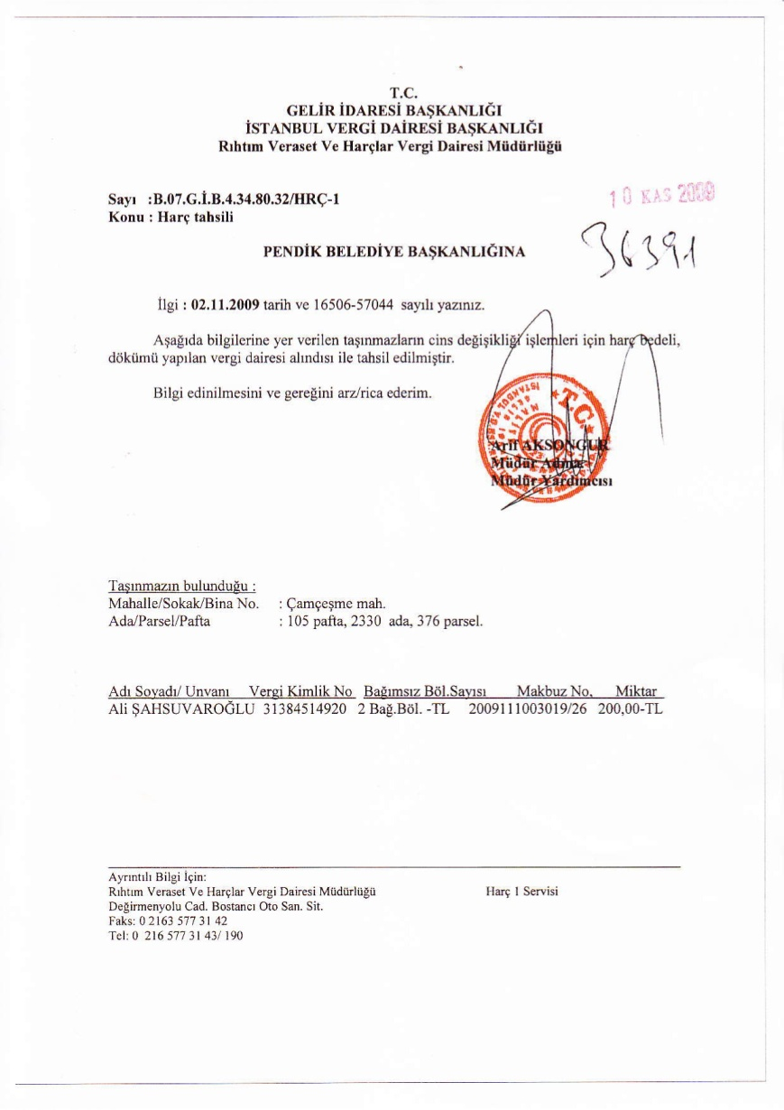
KAT İRTİFAKI, İSKAN ve KAT MÜLKİYETİ SÜRECİ

Slide 45
KAT İRTİFAKI, İSKAN ve KAT MÜLKİYETİ SÜRECİ
32 - Yapı Fotoğrafları
İskanda ve tapu işlemlerinde kullanılmak üzere 13x18 ebatlarında yapıya ait her cephesinden ikişer adet fotoğraf çekilerek belediyeye fotoğraf harçları da yatırılarak onaylatılır.
33 - Yapı Kullanma İzni (iskan)
Tüm bu raporlarla iskan müracaatında bulunulur Yapının Projesine uygunluğu belirlendikten sonra Yapı Kullanma İzni (iskan) hazırlanır. Teknik eleman ve İskan harçları da yatırıldıktan sonra Yapı Kullanma İzni (iskan) verilir.
34 - Cins Tashihi
İskanla birlikte kadastroya müracaat edilerek Cins Tashihi işlemi yapılır.

Slide 46
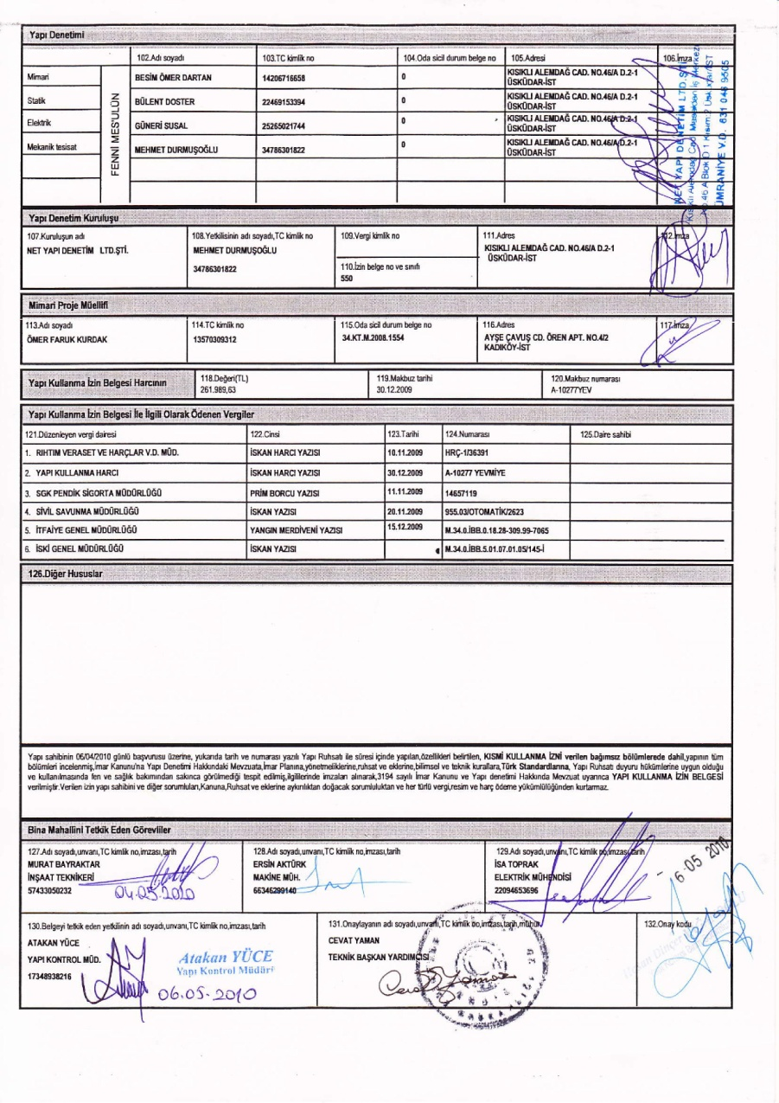
KAT İRTİFAKI, İSKAN ve KAT MÜLKİYETİ SÜRECİ

Slide 47
KAT İRTİFAKI, İSKAN ve KAT MÜLKİYETİ SÜRECİ
35 – KAT MÜLKİYETİ
Cins Tashihinden sonra Tapu’ya müracaat edilir ve Cins Değişikliği (Kat Mülkiyeti) yapılır. Daha önce tesis edilmiş ve her bir bağımsız bölüm için çıkarılmış olan Kat İrtifakı Tapuları Kat Mülkiyeti tapusuna dönüştürülür.
36 - DASK
Her bir bağımsız bölüm için zorunlu deprem sigortası (DASK) yapılır.
37 - EMLAK VERGİSİ BEYANI
Belediyeye yeni kat mülkiyeti kurulmuş bağımsız bölümlere ait emlak vergisi beyanında bulunulur.

Slide 48
KAT İRTİFAKI, İSKAN ve KAT MÜLKİYETİ SÜRECİ

